Slide 1
بسم الله الرحمن الرحيم السلام عليكم ورحمة الله وبركاته
১
জামিলাতুন নেছা , সহকারী মৌলভী, ছড়ারকুটি আল ওয়াহেদীয়া ‍দ্বি-মুখী দাখিল মাদ্রাসা, সুন্দরগঞ্জ, গাইবান্ধা।
২/০৩/২০২১

Slide 2
تعريف المعلم
جميْلَةُ النسَاء
مساعد المعلم
صرركوتي الوحديا دي-موكي
داخل مدرس. سندرغنز. غيبندا.
০১৭৩৭৯৬২২৮১
nasrindakua@gmail.com
جميْلَةُ النسَاء
২
জামিলাতুন নেছা , সহকারী মৌলভী, ছড়ারকুটি আল ওয়াহেদীয়া ‍দ্বি-মুখী দাখিল মাদ্রাসা, সুন্দরগঞ্জ, গাইবান্ধা।
২/০৩/২০২১

Slide 3
تعريف الدرس
الصف السابع من الداخل
المادة: اللغة العربية الإتصالية
الفصل الدراسي الاول
الدرس الرابع
المدة:خمسون دقيقة
التاريخ:
৩
জামিলাতুন নেছা , সহকারী মৌলভী, ছড়ারকুটি আল ওয়াহেদীয়া ‍দ্বি-মুখী দাখিল মাদ্রাসা, সুন্দরগঞ্জ, গাইবান্ধা।
২/০৩/২০২১

Slide 4
استفادة الدرس
يستطيع الطلاب بعد فراغة الدرس.........
١. أن يقرأ النص و يفهمه
٢. أن يقول معني مفردات الهامة
٣. أن يستخدمه في الجمل
٣. أن يعين صياغ الماضي و المضارع
৪
জামিলাতুন নেছা , সহকারী মৌলভী, ছড়ারকুটি আল ওয়াহেদীয়া ‍দ্বি-মুখী দাখিল মাদ্রাসা, সুন্দরগঞ্জ, গাইবান্ধা।
২/০৩/২০২১

Slide 5
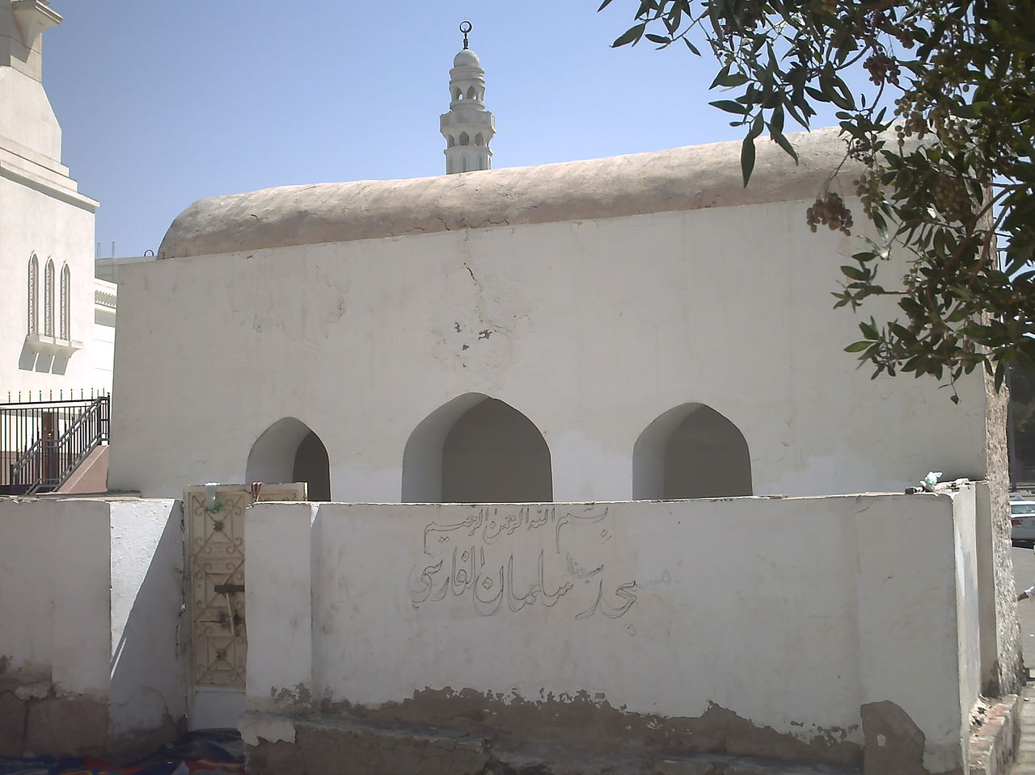
أنظر الى الصور
ما هو اسم هذا المسجد
৫
জামিলাতুন নেছা , সহকারী মৌলভী, ছড়ারকুটি আল ওয়াহেদীয়া ‍দ্বি-মুখী দাখিল মাদ্রাসা, সুন্দরগঞ্জ, গাইবান্ধা।
২/০৩/২০২১

Slide 6
درس اليوم
بعثة الرسول (ص:) وقصة إسلام سلمان الفرسي
রাসুল(সঃ)এর মিশন এবং হযরত সালমান ফারসী(রাঃ) এর ইসলাম গ্রহণ।
৬
জামিলাতুন নেছা , সহকারী মৌলভী, ছড়ারকুটি আল ওয়াহেদীয়া ‍দ্বি-মুখী দাখিল মাদ্রাসা, সুন্দরগঞ্জ, গাইবান্ধা।
২/০৩/২০২১

Slide 7
خلاصة النصُ
لما هاجر النبىُ (صى:) الى المدينة سمع سلمان الفرسى قدومهُ اليها وكان سلمان مجوسياً من اهل اصبهانِ قبل ذلك وهو سافر اماكنَ كثيرة لطلب دين الحق مثل الشامِ والموصل والعموريةِ والمدينة وغير ذلك وعلم انّ خاتم النبيين لايأكل الصدقة ويقبل الهدية وانّ بين كتقيهِ خاتم النبوّةِ. وجد سلمان كل ما وصفهُ الرجل فاسلم بيد النبى(صى:)
৭
জামিলাতুন নেছা , সহকারী মৌলভী, ছড়ারকুটি আল ওয়াহেদীয়া ‍দ্বি-মুখী দাখিল মাদ্রাসা, সুন্দরগঞ্জ, গাইবান্ধা।
২/০৩/২০২১

Slide 8
ذِكْرُ الجمع من المفرد وجعله فى جملةٍ مفيدةٍ
الجملة | الجمع | المفرد
صلات المؤمن وسيلة النجاة | صلوات | صلاة
الجماع من اصول الشريعةِ | اُصولٌ | اصل
يتّبعُ المسلم اوامر السلامِ | اوامر | امرٌ
نَسَخَ السلام الاديانَ الماضيةَ | اديان | دين
رجال المدينة مؤمنون | رجال | رجل
৮
জামিলাতুন নেছা , সহকারী মৌলভী, ছড়ারকুটি আল ওয়াহেদীয়া ‍দ্বি-মুখী দাখিল মাদ্রাসা, সুন্দরগঞ্জ, গাইবান্ধা।
২/০৩/২০২১

Slide 9
الكلمة المرادفة
الكلمة المردفة | الكلمة الاصلي
فعل عمل | أمر
ذهبت | انطلقت
لما | حين
شخص | رجل
توفىّ | مات
৯
জামিলাতুন নেছা , সহকারী মৌলভী, ছড়ারকুটি আল ওয়াহেদীয়া ‍দ্বি-মুখী দাখিল মাদ্রাসা, সুন্দরগঞ্জ, গাইবান্ধা।
২/০৩/২০২১

Slide 10
الكلمات المتضادة
الكلمة المتضادّ | الاصلي الكلمات
قدمت | انطلقت
صاحبة | صاحب
نطفىْ | نوقد
امرأة | رجل
الحياة | الوفاة
১০
জামিলাতুন নেছা , সহকারী মৌলভী, ছড়ারকুটি আল ওয়াহেদীয়া ‍দ্বি-মুখী দাখিল মাদ্রাসা, সুন্দরগঞ্জ, গাইবান্ধা।
২/০৩/২০২১

Slide 11
صياغ الماضي و المضارع
يقول
قال
يموت
مات
يعجب
أعجب
يقولون
قالوأ
১১
জামিলাতুন নেছা , সহকারী মৌলভী, ছড়ারকুটি আল ওয়াহেদীয়া ‍দ্বি-মুখী দাখিল মাদ্রাসা, সুন্দরগঞ্জ, গাইবান্ধা।
২/০৩/২০২১

Slide 12
الأعمال المنفردي
إملإ الفراغات في الجمل الأتية بكلمة مناسة
أ.أعجب امر............سلمان(رضى)
ب.انطلق سلمان الى السام وأقام مع..........
ج. كان سلمان...........من اهل اصبهان
د. كان اسقف السام رجل..........فى دينه
ه.كان............النبوة بين كتفى النبى(ص:)
১২
জামিলাতুন নেছা , সহকারী মৌলভী, ছড়ারকুটি আল ওয়াহেদীয়া ‍দ্বি-মুখী দাখিল মাদ্রাসা, সুন্দরগঞ্জ, গাইবান্ধা।
২/০৩/২০২১

Slide 13
الأعمال المجتمعي
أذكر مفردا من الجمع ثم اجعله جملة مفيدة من عندك
الجملة | المفرد | الجمع
--------- | --------- | صلوات
---------- | ---------- | اصول
------------ | ----------- | اوامر
--------------- | ------------ | اديان
------------ | ----------- | رجال
১৩
জামিলাতুন নেছা , সহকারী মৌলভী, ছড়ারকুটি আল ওয়াহেদীয়া ‍দ্বি-মুখী দাখিল মাদ্রাসা, সুন্দরগঞ্জ, গাইবান্ধা।
২/০৩/২০২১

Slide 14
الواجب المنزلي
(١) استخرج عشرة صيغة من النص ثم حوله الي صيغة المضارع
১৪
জামিলাতুন নেছা , সহকারী মৌলভী, ছড়ারকুটি আল ওয়াহেদীয়া ‍দ্বি-মুখী দাখিল মাদ্রাসা, সুন্দরগঞ্জ, গাইবান্ধা।
২/০৩/২০২১

Slide 15
شكرا
الى اللقاء
১৫
জামিলাতুন নেছা , সহকারী মৌলভী, ছড়ারকুটি আল ওয়াহেদীয়া ‍দ্বি-মুখী দাখিল মাদ্রাসা, সুন্দরগঞ্জ, গাইবান্ধা।
২/০৩/২০২১

